Slide 1

Día, Fecha: | 16 de enero de 2026
Hora de inicio: | 08:50 – 10:30
Lenguajes Formales y De Programación X
Nombre del Tutor : Jorge Estuardo Pumay Soy

Slide 2


Semana de Diagnostico
Lenguajes Formales y De Programación
Escuela de Ingeniería de Ciencias Y Sistemas
Facultad de Ingeniería
Universidad de San Carlos de Guatemala

Slide 3


Recursos
Agenda
PRESENTACIÓN PERSONAL
PRESENTACIÓN DEL CURSO
PARTICIPACION ESTUDIANTIL
ACTIVIDAD PEDAGOGICA
PROGRAMA DEL CURSO

Slide 4

PRESENTACIÓN PERSONAL
Jorge Estuardo Pumay Soy 📞+502 33157091
✉️2588893300301@ingenieria.usac.edu.gt
Estudiante de Ingeniería en Ciencias y Sistemas, Facultad de Ingeniería – USAC
Desarrollador en Canella S.A.

Slide 5

PRESENTACIÓN DEL CURSO
En este laboratorio el estudiante desarrollará:
Comprensión del funcionamiento de los lenguajes de programación.
Uso y construcción de autómatas finitos y autómatas de pila.
Diseño y aplicación de gramáticas libres de contexto.
Implementación de analizadores léxicos y sintácticos.
Aplicación práctica de conceptos teóricos mediante proyectos.

Slide 6

PRESENTACIÓN ALUMNADO
Seleccionaremos 5 estudiantes al azar u deberán responder los siguiente:
1. Nombre completo.
2. ¿Cuáles son tus intereses y expectativas sobre este curso?
3. ¿Tienes experiencia previa relacionada con el curso o con programación?
4. Un dato curioso sobre ti.

Slide 7

SENSO HORARIOS DE CALIFICACIÓN
Responder la encuesta: https://forms.gle/ezpR5Cb647UspVHTA

Slide 8
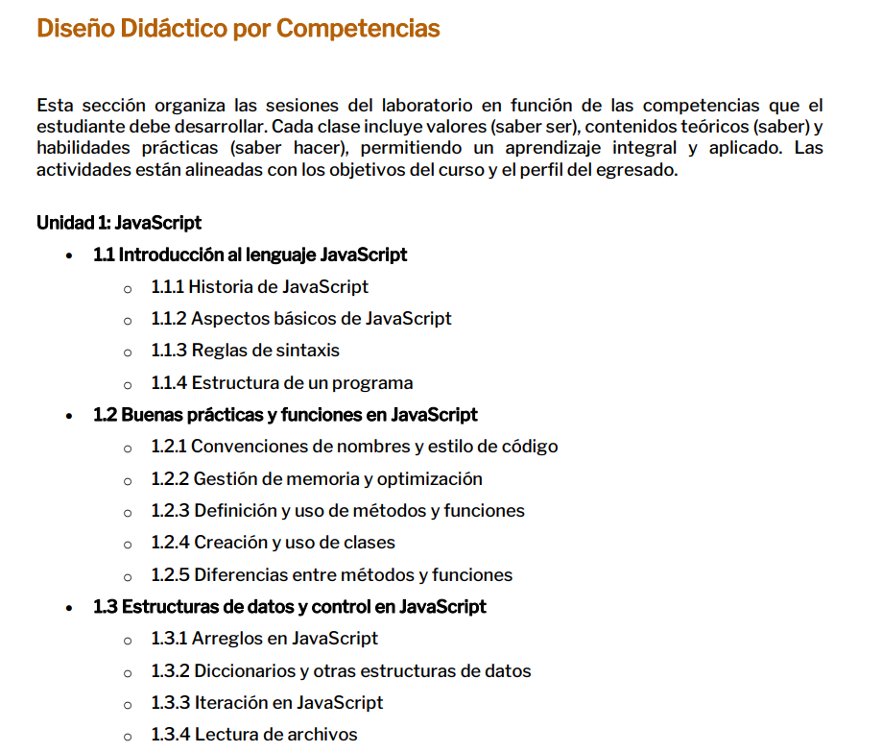

PROGRAMA DEL CURSO

Slide 9

DUDAS ¿?

Slide 10

¡GRACIAS POR SU ATENCIÓN!
RECUERDA QUE TENEMOS NUESTRO FORO SEMANAL DONDE PUEDES CONSULTAR CUALQUIER DUDA QUE TE SURJA EN LA SEMANA

